Slide 1
Katecheza 10
Dobry pasterz prowadzi mnie przez życie.
t.51

Slide 2
Witam Was bardzo serdecznie.
1. Zapisz temat w zeszycie: Katecheza
Temat: Dobry pasterz prowadzi mnie przez życie.
2. Przeczytaj treści katechezy.
3. Ułóż zdanie z rozsypanki literowej i zapisz w zeszycie.
4. Wykonaj kartę pracy do katechezy 8.
5. Jeśli nie masz drukarki, aby wydrukować kartę pracy to pod zdaniem narysuj owieczkę kropeczkę.
6. Udanej pracy! Szczęść Boże! Pozdrawiam Monika Piwowarczyk

Slide 3
Opowiadanie
Dawno temu zdarzyła się ciekawa historia. Pewien pasterz, który codziennie wieczorem przeliczał swoje owce, zauważył, że jedna z nich gdzieś zagubiła się. Była to mała kropeczka – bo pasterz każdą z nich nazywał po imieniu. Ona zawsze biegała na końcu, tak że nieraz pasterz, chcąc pospieszyć całe stado, brał ją na ręce, aby się nie zmęczyła lub nie pokaleczyła. Chodził po całej zagrodzie, szukał jej i wołał. Kropeczka zaginęła. Pasterz pozamykał swoją owczarnię i wyruszył na poszukiwanie zagubionej. Była już noc, a w oddali słychać było wycie wilków. Pasterz z pośpiechu zapomniał nawet latarki. Szedł więc po ciemku i nasłuchując, myślał, że może ona gdzieś jest tu blisko. Kiedy schodził z urwiska, usłyszał ciche kwilenie. To jego owieczka. Choć było niebezpiecznie, pasterz pochylił się , aby spośród krzaków ciernistych wyciągnąć zagubioną i wystraszoną Kropeczkę. Przyniósł ją do domu, nakarmił, a potem długo jeszcze trzymał w ramionach, dopóki się nie uspokoiła.

Slide 5
Owieczki na trawce

Slide 6
W Piśmie Świętym czytamy:
„Ja jestem dobrym pasterzem. Dobry pasterz daje życie swoje za owce” (J 10,11)
Posłuchaj: www. Biblijni. pl wyszukaj Ewangelia Jana rozdział 10,1-21 Dobry Pasterz

Slide 8
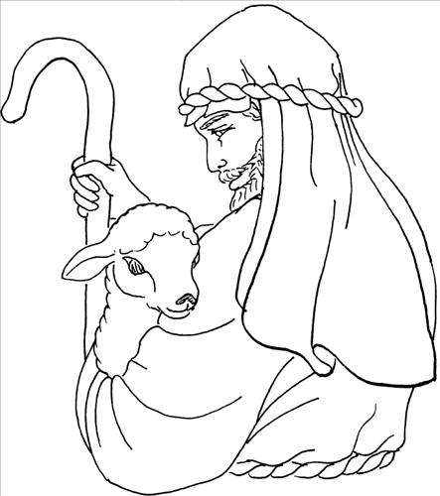

Slide 9
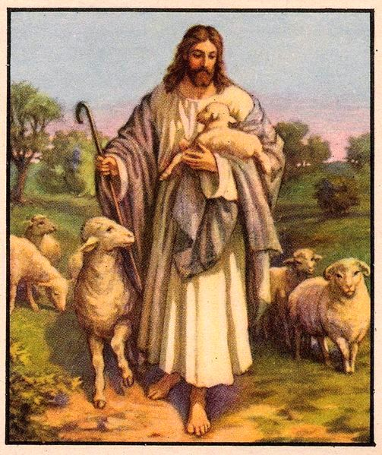

Slide 10
Pan Jezus porównał siebie do Dobrego Pasterza, a nas do owieczek. Pan Jezus nazwał siebie Dobrym Pasterzem, bo nas kocha i oddał za nas swoje życie. Jako Dobry Pasterz prowadzi nas do swego Ojca, ucząc swoim słowem i dając przykład dobrego życia.

Slide 11
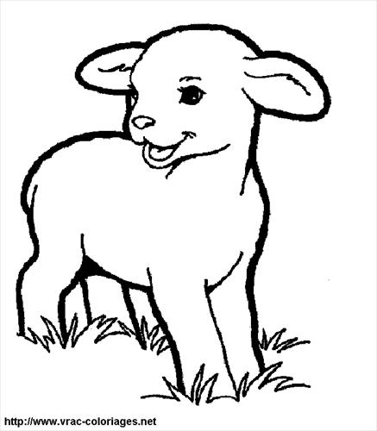

Slide 12
Ułóż zdanie, które powiedział Pan Jezus i zapisz je w zeszycie.
dobrym, jestem, Ja, pasterzem.
Wykonaj kartę pracy do katechezy 10.
Narysuj w zeszycie owieczkę kropeczkę pod napisanym zdaniem.

Slide 13
Piosenka
Pan jest pasterzem moim,
Niczego mi nie braknie,
Na niwach zielonych pasie mnie,
Nad wody spokojne prowadzi mnie.

Slide 14
A teraz obejrzyj filmik
Zagubiona owca z serii filmów "Domek na Skale"
https://www.youtube.com/watch?v=-p5gFWKgQCw

